Slide 1
操作系统大实验 week6
张艺缤 致理-信计01

Slide 2
menu
初步阅读arceos代码（重点阅读任务调度部分）
运行arceos的helloworld
初步学习fifo、round_robin、cfs等调度算法

Slide 3
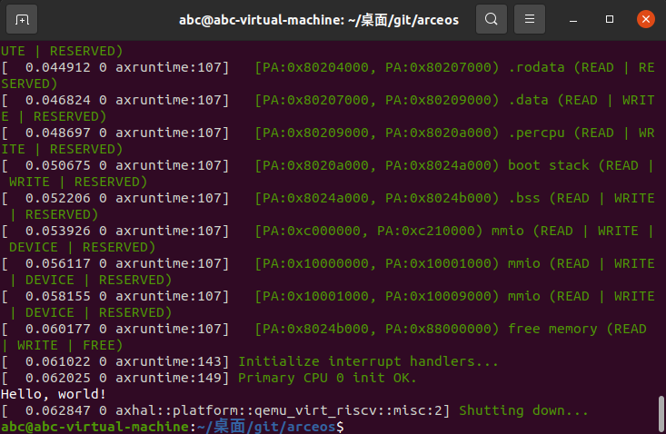
运行arceos的helloworld

Slide 4
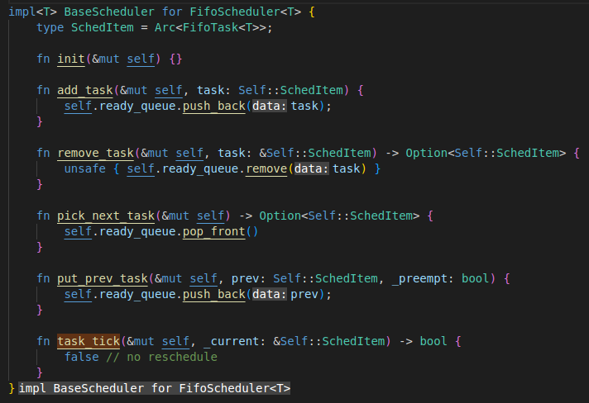
初步学习各种调度算法
fifo算法：
用队列维护所有任务
每次从队首取出任务
新来的任务和上一个任务被扔到队尾
分时多任务模式，切换任务需要任务主动让出处理器
体现不了任务优先级

Slide 5
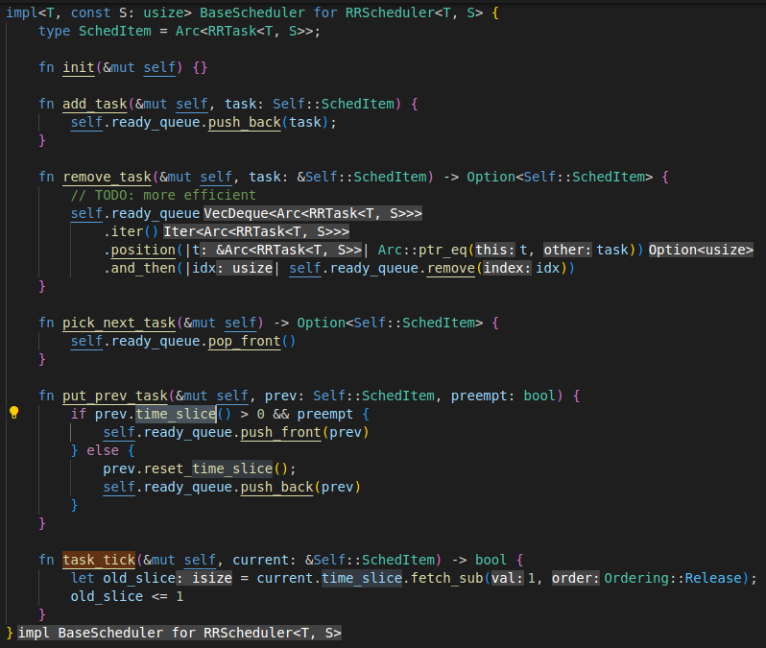
初步学习各种调度算法
Round_robin算法：
用双端队列维护所有任务
抢占模式
一个任务可能被连续执行多个时间片，用time_slice记录需要执行的时间片数量
每次从队首取出任务并执行
一个任务执行一个时间片后，令time_slice-1，归零（或unblock等情况）时触发重新调度
当需要重新调度时，如果当前任务的time_slice大于0且还需要继续执行就扔到队首，否则扔到队尾并重置time_slice
因为用队列维护，本质上还是fifo，体现不出任务的优先级

Slide 6
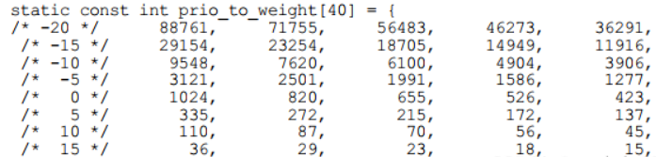
初步学习各种调度算法
CFS算法：
需要考虑任务的优先级
每个任务设立一个nice值，并记录任务当前执行的时间
计算任务的vrutime=实际运行时间*1024/任务权重
任务权重与nice之间的关系：
（为什么是这样的关系？）
用平衡树维护所有任务，键值key=vrutime，每次重新调度时取出key最小的进程运行

Slide 7
存在的问题 & todo list
解决不能稳定访问github的问题
进一步阅读arceos代码，理顺各部分之间的关系和整体运行逻辑等
尝试实现CFS算法
研究和实现EEVDF算法
……
内存分配算法
先做单核的

Slide 8
THANKS

